Slide 1
Willkommen zur 2. Mitgliederversammlung

Slide 2
Tagesordnung
Eröffnung und Begrüßung
2. Bericht des Vorstandes
3. Bericht des Aufsichtsrats
4. Gewinnausschüttung
5. Beschlussfassung über die Entlastung
a) der Vorstände b) der Aufsichtsräte
6. Verschiedenes

Slide 3
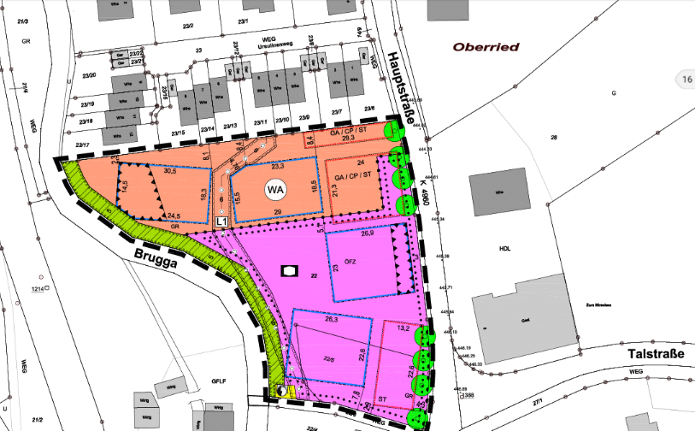
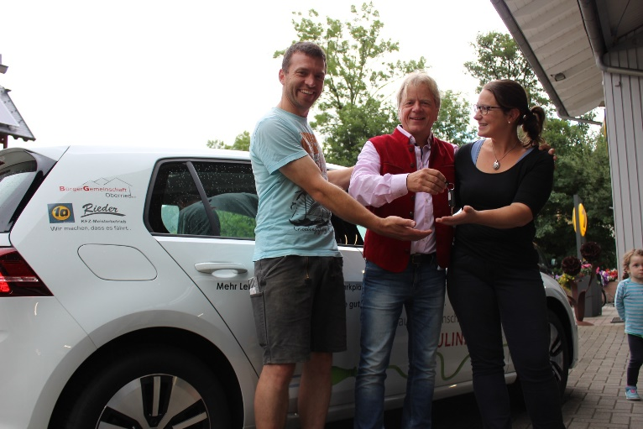
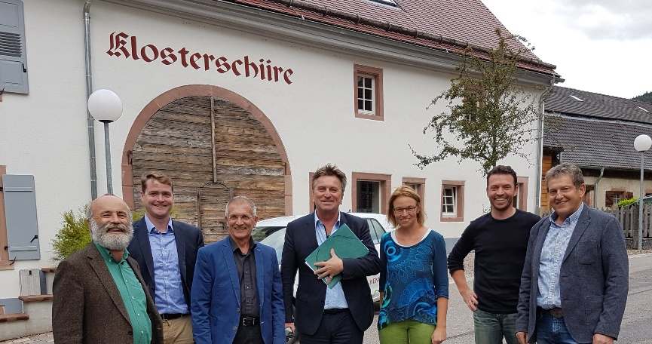
07.2017
04.2017
09.2017
08.2017
Notes:
Info mündlich zu Bild 1 Verabschiedung Bebauungsplan / Bild 2 Übergabe E Auto / Bild 3 Einreichung Bauantrag // Bild 4 Treffen mit Sozialminister Lucha

Slide 4
Mitglieder
Dezember 2016 Dezember 2017
Mitglieder/Summe Mitglieder/Summe
100/450.000 € 130/515.000 €
Unser gemeinsames Ziel
1.000.000 € Zeichnungssumme plus X
Notes:
Endbetrag werde ich bis kommende Woche über Agrokraft Software ermitteln – dazu müssen die Beitrittsdaten noch weiter gepflegt werden.

Slide 5
Eingabeplanung
Hier soll handgezeichnete Außenanlagenplanung von Herrn Götz rein – angefragt per Mail am 05.12.17, da per Telefon noch nicht erreicht

Slide 6
Eingabeplanung

Slide 7
Eingabeplanung

Slide 8
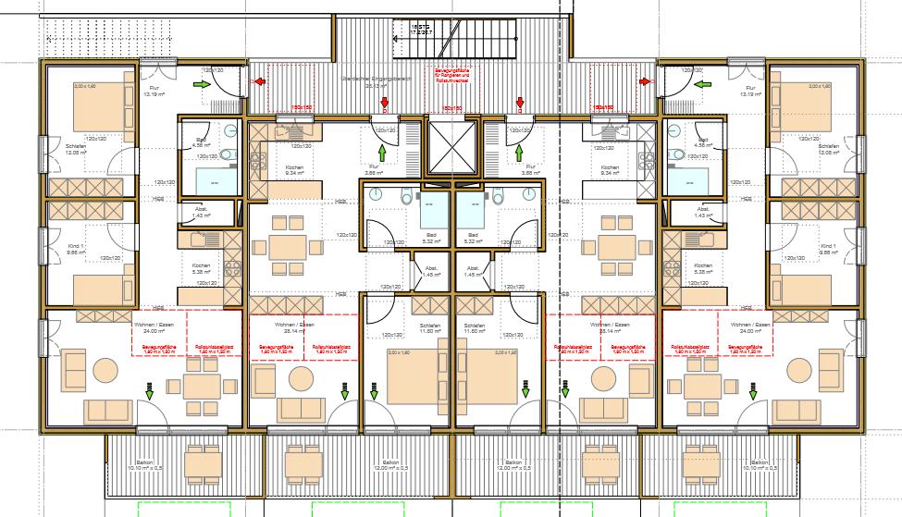
Eingabeplanung
Notes:
2 Zimmer Wohnung mit ca. 65m² // 3 Zimmer Wohnung mit ca. 75m²

Slide 9
Stimmungsbild
Stimmungsbild zur Vorbereitung eines Abstimmungsvorschlags für die kommende Mitgliederversammlung:
Option 1: Die Mitglieder der „ersten Stunde“ erhalten ab dem ersten voll eingezahlten Jahr für Ihre besondere Unterstützung eine Ausschüttung von 1% auf Ihre Einlage (Ausschüttung erfolgt, sobald die Genossenschaft ausreichend Gewinne erzielt)
Option 2: Um Rücklagen zu bilden wird erst ausgeschüttet, wenn Gewinne erzielt werden - es gibt keine rückwirkende Ausschüttung.
Notes:
Habe hier noch Rücksprache mit Herrn Bauer gehalten: Auch bei einer gemeinsamen Ausschüttung in 2020 müssen wir jedes Jahr separat berechnen – erläutere ich Euch am Donnerstag

Slide 10
Bericht
Bericht des Aufsichtsrats

Slide 11
Entlastungen
Entlastung der Vorstände
Entlastung der Aufsichtsräte

Slide 12
Info und Ausblick
Finanzierung: Über GLS Bank bestätigt
Beauftragung: Bruno Kaiser / Bernau
Baugenehmigung: Anfang 2018
Baubeginn: Frühjahr 2018
Bezugsfertigkeit: Sommer 2019
E-Mobilität: E-Lastenrad + 2. Ladesäule
Mitgliederwerbung: laufend weitere Veranstaltungen und Werbemaßnahmen
Notes:
Grüne Punkte zur Diskussion, ob wir Sie so belassen

Slide 13
Gewinnspiel

Slide 14
Vielen Dank!

